Slide 1
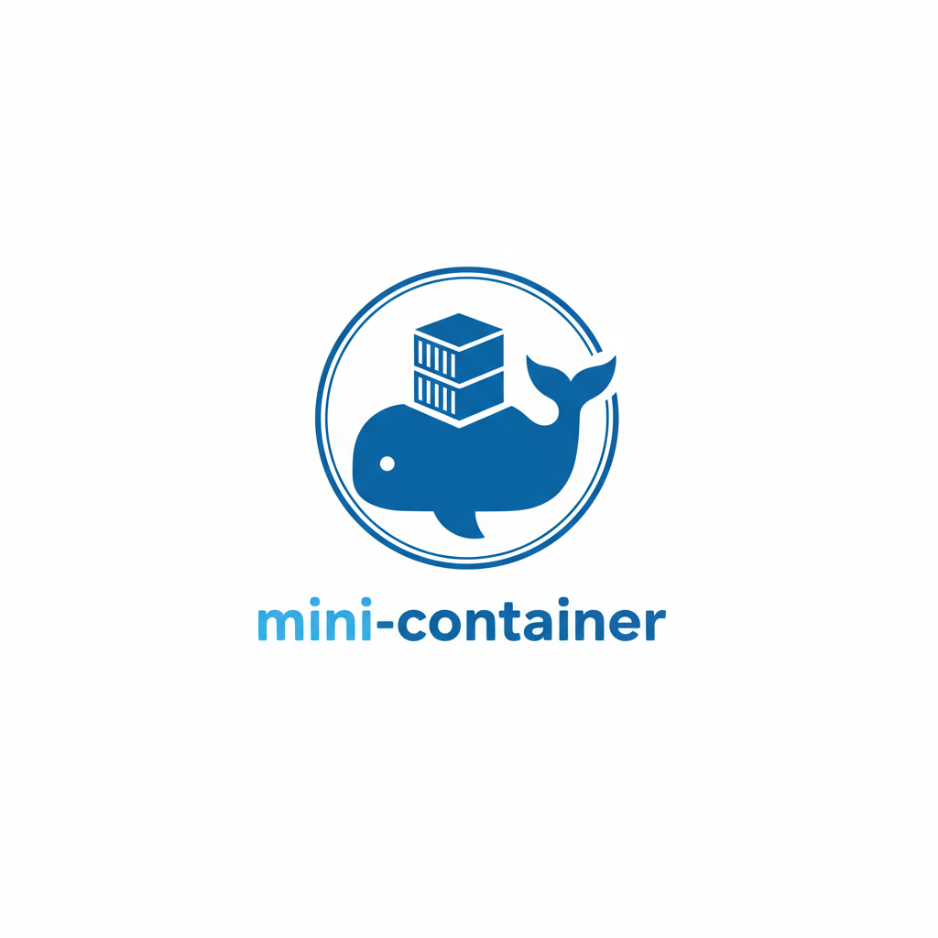
Mini Container
پروژه درس سیستم‌های عامل
محمدرضا اورعی
ترم 4041

Slide 2
هدف پروژه
آشنایی عملی با مفاهیم سیستم‌عامل مانند:
• ایزولاسیون فرایند
• مدیریت منابع
• امنیت فایل‌سیستم
• تعامل مستقیم با هسته لینوکس

Slide 3
Name space
File system
Resource

Slide 4
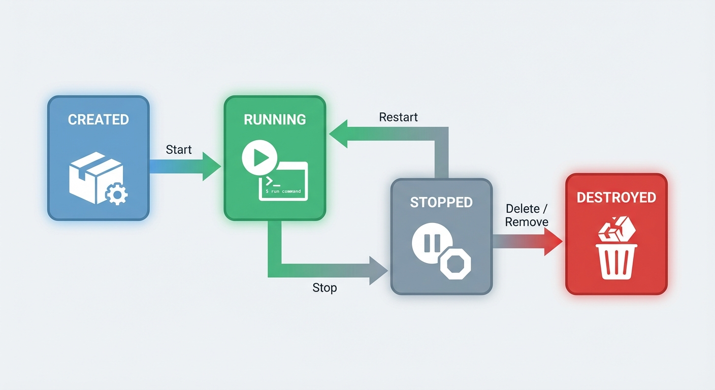

Slide 5
هدف کلی این ماژول file-system
- یک root filesystem مینیمال بسازد
- دایرکتوری‌ها و device fileهای ضروری را ایجاد کند
- فایل‌های حیاتی (sh) را کپی کند
- فایل‌سیستم‌های مجازی مثل proc و sys را mount کند
- پردازه را داخل آن محیط chroot کند
بعد از پایان کار، mountها را unmount و محیط را تمیز کند
«این ماژول وظیفه‌ی ساخت و مدیریت یک root filesystem مینیمال برای کانتینر را دارد. با استفاده از chroot و mount، یک محیط ایزوله‌ی فایل‌سیستمی ایجاد می‌کند که برنامه داخل آن اجرا می‌شود. این بخش معادل filesystem layer در Docker است.»

Slide 6
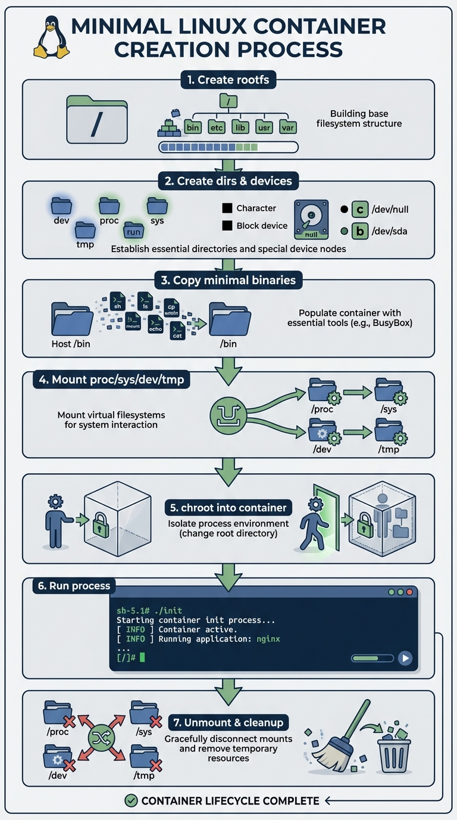

Slide 7
End

